Slide 1
特征选择

Slide 2
什么是特征
特征
一事物异于其他事物的特点

Slide 3
为什么要特征选择
提取得特征中有冗余特征，对模型的性能几乎没有帮助。
提取的特征中有些可以列为噪声，对模型的性能不仅没有帮助，还会降低模型的性能。

Slide 4
特征选择的本质
对一个给定特征子集的优良性通过一个特定的评价标准(evaluation criterion)进行衡量。
通过特征选择，原始特征集合中的冗余（redundant）特征和不相关（irrelevant）特征被除去。而有用特征得以保留。

Slide 5
特征选择的好处
降低了模型的复杂度，节省了大量计算资源以及计算时间。
提高了模型的泛化能力。
增强对特征之间的理解。

Slide 6
特征选择的出发点
特征是否发散
特征和目标是否相关

Slide 7
三大类特征选择方法
特征过滤：对各个特征按照发散性或者相关 性进行评分，对分数设定阈值或者选择靠前得分的特征。
优点：简单，快
缺点：对于排序靠前的特征，如果他们相关性较强，则引入了冗 余特征，浪费了计算资源。 对于排序靠后的特征，虽然独立作 用不显著，但和其他特征想组合可能会对模型有很好的帮助， 这样就损失了有价值的特征。

Slide 8
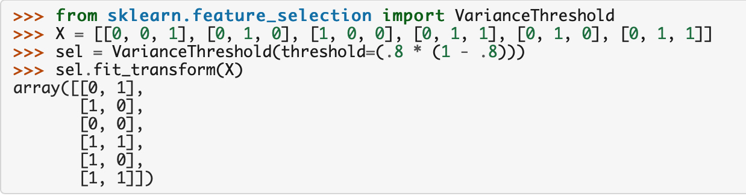
移除低方差的特征

Slide 9
三大类特征选择方法
特征筛选：通过不断排除特征或者不 断选择特征，并对训练得到的模型效果进行打分，通过预测 效果评 分来决定特征的去留。
优点：能较好的保留有价值的特征。
缺点：会消耗巨大的计算资源和计算时间。

Slide 10
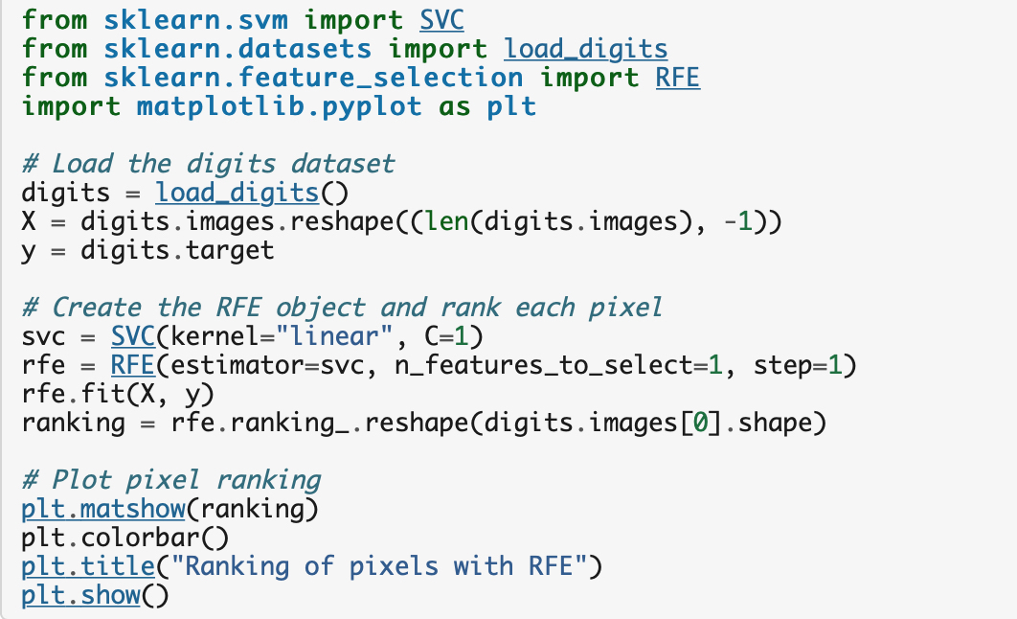
递归特征消除

Slide 11
三大类特征选择方法
嵌入法：有不少特征筛选和特征过滤的共性，主要的特点就是通过不同的方法去计算不同特征对于模型的贡献。
优点：简单，根据模型性能对特征进行筛选。
劣势：计算耗时。

Slide 12
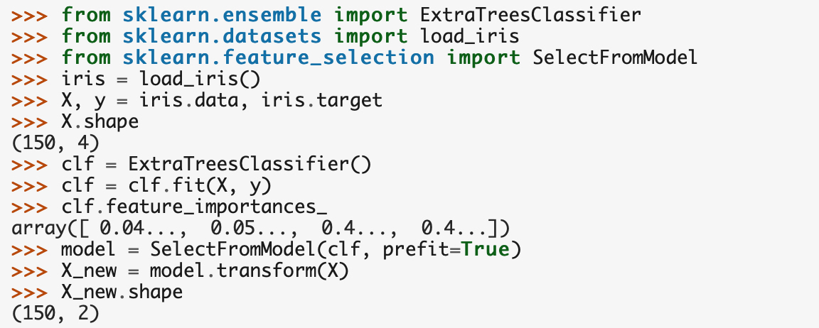
基于树的特征选择

